Slide 1
Ruang Vektor Umum
Seri bahan kuliah Algeo #13
(bagian 2)
Bahan kuliah INF62107 Aljabar Linier dan Geometri
Program Studi Teknik Informatika
STMIK ROSMA

Slide 2
Sumber:
Howard Anton & Chris Rores, Elementary Linear Algebra, 10th Edition

Slide 3
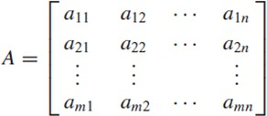
Ruang Baris, Ruang Kolom, dan Ruang Null
Misalkan A adalah matriks m x n sebagai berikut:
Kita dapat membentuk dari matriks A:
Vektor baris: vektor yang dibentuk dari baris-baris matriks
Vektor kolom: vector yang dibentuk dari kolom-kolom matriks

Slide 4
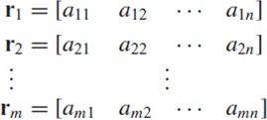
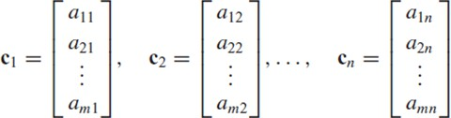
Vektor-vektor baris dari matriks A:
vektor-vektor di R^{n}
Vektor-vektor kolom dari matriks A:
vektor-vektor di R^{m}

Slide 5
 |  | 3 | −1 | 4 | 7
Contoh 1: Diberikan matriks A sebagai berikut | A = | 2 | 6 | 9 | −3
 |  | 0 | 4 | −1 | 10
Vektor-vektor barisnya adalah
𝐫_{𝟏} =
𝐫_{𝟐} =
𝐫_{𝟑} =
3 −1 4 7
2 6 9 −3
0 4 −1 10
Vektor-vektor kolomnya adalah
3
2
0
−1
6
4
4
9
−1
7
−3
10
c₁ =
c₂ =
c₃ =
c₄ =

Slide 6
DEFINISI
Jika A adalah matriks m x n, maka subruang dari R^{n} yang dibangun oleh vektor-vektor baris dari A dinamakan ruang baris (row space) matriks A.
Subruang dari R^{m} yang dibangun oleh vektor-vektor kolom dari A dinamakan ruang kolom (column space) matriks A.
Ruang solusi sistem persamaan linier homogen Ax = 0, yang merupakan subruang dari R^{n}, dinamakan ruang null (null space) matriks A.

Slide 7
Contoh 2 (Ruang null): Tentukan ruang null untuk matriks A berikut
2 2 −1 0 1
−1 −1 2 −3 1
1 1 −2 0 −1
A =
Jawaban: Untuk menentukan ruang null, selesaikan SPL homogen Ax = 0 berikut
𝑥₁
𝑥₂
𝑥₃
𝑥₄
𝑥₅
0
2 | 2 | −1 | 0 | 1
−1 | −1 | 2 | −3 | 1
1 | 1 | −2 | 0 | −1
0
= ₀
0
0
dengan metode eliminasi Gauss/Gauss-Jordan, diperoleh solusinya sebagai berikut
𝑥₁
𝑥₂
𝑥₃
𝑥₄
𝑥₅
−1
1
0
0
0
−1
0
atau dinyatakan sebagai x = sv₁ + tv₂
= s
+ t ₋₁
yang dalam hal ini, v₁ = (–1, 1, 0, 0, 0) dan v₂ = (–1, 0, –1, 0, 1)
0
1
Ruang solusi yang dibentuk oleh v₁ dan v₂ disebut ruang null

Slide 8
Teorema. Sebuah SPL Ax = b disebut konsisten jika dan hanya jika b adalah kombinasi linier dari vektor-vektor kolom matriks A, dengan kata lain b berada di dalam ruang kolom matriks A.
Contoh 3: Tinjau SPL berikut ini
–x₁ + 3x₂ + 2x₃ = 1 x₁ + 2x₂ – 3x₃ = –9 2x₁ + x₂ – 2x₃ = –3
−1 3 2
1 2 −3
2 1 −2
𝑥₁
𝑥₂
𝑥₃
1
−9
−3
=
Solusinya dengan metode eliminasi Gauss adalah x₁ = 2, x₂ = –1, x₃ = 3. Solusi ini dapat dinyatakan sebagai
−1
1
2
3
– 2 + 3
1
2 1
−3 −9
−2 −3
2
=
= b
Jadi, b merupakan kombinasi linier dari vektor-vektor kolom matriks A

Slide 9
Basis untuk Ruang Baris, Ruang Kolom, dan Ruang Null
Misalkan A adalah matrik berukuran m x n.
Bagaimana menentukan basis untuk ruang baris, ruang kolom, dan ruang null dari matriks A?
Langkah-langkahnya adalah sebagai berikut:
Lakukan reduksi baris pada A dengan menerapkan OBE sampai menghasilkan matriks eselon baris R
Basis untuk ruang baris dari A adalah semua vektor baris yang mengandung 1 utama pada matriks R
Basis untuk ruang kolom dari A adalah semua vektor kolom dari matriks
A yang berkoresponden dengan vektor kolom matriks R yang mengandung 1 utama.
Basis untuk ruang null adalah adalah vektor-vektor yang membangun ruang solusi SPL homogen Ax = 0

Slide 10
Contoh 4: Tentukan basis untuk ruang baris, basis untuk ruang kolom, dan basis untuk
ruang null dari matriks A berikut
1 | −3 | 4 | −2 | 5 | 4
2 | −6 | 9 | −1 | 8 | 2
2 | −6 | 9 | −1 | 9 | 7
−1 | 3 | −4 | 2 | −5 | −4
A =
Jawaban: Lakukan reduksi baris pada matriks A dengan operasi baris elementer sbb:
1 2 2 | −3 −6 −6 | 4 9 9 | −2 −1 −1 | 5 8 9 | 4 2 7 | OBE ~ … ~ | 1 0 0 | −3 0 0 | 4 1 0 | −2 3 0 | 5 −2 1 | 4 −6 5
−1 | 3 | −4 | 2 | −5 | −4 |  | 0 | 0 | 0 | 0 | 0 | 0
= R
Basis untuk ruang baris adalah semua baris matriks R yang mengandung 1 utama:
𝐫_{𝟏} =
𝐫_{𝟐} =
𝐫_{𝟑} =
1 −3 4 −2 5 4
0 0 1 3 −2 −6
0 0 0 0 1 5
Dimensi ruang baris = 3

Slide 11
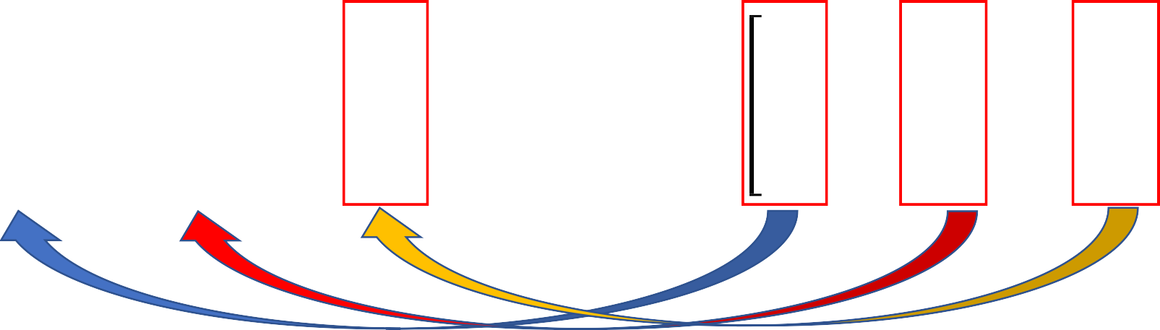
Basis untuk ruang kolom adalah semua kolom dari matriks A yang berkoresponden
dengan kolom matriks R yang mengandung 1 utama:
1 | −3 | 4 | −2 | 5 | 4 |  | 1 | −3 | 4 | −2 | 5 | 4
2 2 | −6 −6 | 9 9 | −1 −1 | 8 9 | 2 7 | R = | 0 0 | 0 0 | 1 0 | 3 0 | −2 1 | −6 5
−1 | 3 | −4 | 2 | −5 | −4 | 0 |  | 0 | 0 | 0 | 0 | 0
A =
= R
Jadi, basis untuk ruang kolom adalah
1
2
2
−1
4
9
9
−4
5
8
9
−5
c =
c =
c =
Dimensi ruang kolom = 3
1
2
3
Dimensi ruang baris = dimensi ruang kolom
11

Slide 12
Untuk menemukan basis ruang null, tentukan solusi Ax = 0 sebagai berikut
1 2 2 | −3 −6 −6 | 4 9 9 | −2 −1 −1 | 5 8 9 | 4 2 7 | 0 0 0 | OBE ~ … ~ | 1 0 0 | −3 0 0 | 4 1 0 | −2 3 0 | 5 −2 1 | 4 −6 5 | 0 0 0
−1 | 3 | −4 | 2 | −5 | −4 | 0 |  | 0 | 0 | 0 | 0 | 0 | 0 | 0
matriks augmented
Dari matriks augmented yang terakhir diperoleh tiga persamaan sbb:
x₁ + 3x₂ + 4x₃ – 2x₄ + 5x₅ + 4x₆ = 0
x₃ + 3x₄ – 2x₅ – 6x₆ = 0
x₅ + 5x₆ = 0
(i)
(ii)
(iii)
Dari (iii) diperoleh: x₅ = –5x₆
Dari (ii) diperoleh: x₃ = –3x₄ + 2x₅ + 6x₆ = –3x₄ + 2(–5x₆ ) + 6x₆ = –3x₄ – 4x₆
Dari (i) diperoleh:
x₁ = –3x₂ – 4x₃ + 2x₄ – 5x₅ – 4x₆ = –3x₂ – 4(–3x₄ – 4x₆ ) + 2x₄
– 5(–5x₆ ) – 4x₆ = –3x₂ + 14x₄ + 22x₆

Slide 13
Misalkan x₂ = r, x₄ = s, dan x₆ = t, maka
x₁ = –3x₂ + 14x₄ + 22x₆ = –3r + 14s + 22t
x₃ = –3x₄ – 4x₆ = –3s – 4t
x₅ = –5t
Solusi Ax = 0 dinyatakan dalam bentuk vektor sebagai berikut:
𝑥₁
𝑥₂
𝑥₃
𝑥₄
𝑥₅
𝑥₆
−3𝑟 + 14𝑠 + 22𝑡 −3𝑟
𝑟 𝑟
−3𝑠 − 4𝑡 0
𝑠 0
−5𝑡 0
𝑡 0
14𝑠
0
22𝑡
0
−3
1
0
0
0
0
14
0
22
0
₊ −3𝑠 ₊ −4𝑡
=
=
= r
+ s ⁻³ + 𝑡 ⁻⁴
𝑠
0
0
0
−5𝑡
𝑡
1
0
0
0
−5
1
Basis untuk ruang null adalah:
v₁ = (–3, 1, 0, 0, 0, 0), v₂ = (14, 0, –3, 1, 0, 0), dan v₃ = (22, 0, –4, 0, –5, 0)
Dimensi ruang null = 3

Slide 14
Kita juga dapat menemukan basis untuk ruang vector di R^{n} dengan menggunakan
operasi baris elementer. Perhatikan contoh 5 di bawah ini.
Contoh 5: Tentukan basis untuk subruang dari R⁵ yang dibangun oleh vektor-vektor
v₁ = (1, –2, 0, 0, 3), v₂ = (2, –5, –3, –2, 6), v₃ = (0, 5, 15, 10, 0), dan v₄ = (2, 6, 18, 8, 6)
Jawaban:
1 −2 0 0 3
2 −5 −3 −2 6
0 5 15 10 0
2 6 18 8 6
1 | −2 | 0 | 0 | 3
0 | 1 | 3 | 2 | 0
0 | 0 | 1 | 1 | 0
0 | 0 | 0 | 0 | 0
OBE
~ … ~
= R
Basis adalah semua baris dari R yang mengandung 1 utama, yaitu:
w₁ = (1, –2, 0, 0, 3), w₂ = (0, 1, 3, 2, 0), dan w₃ = (0, 0, 1, 1, 0)
Dimensi = 3

Slide 15
Rank dan Nullity
Rank matriks A, ditulis sebagai rank(A), didefinisikan sebagai dimensi ruang baris atau dimensi ruang kolom dari matriks A.
Ingat kembali bahwa dimensi ruang baris = dimensi ruang kolom
Nullity matriks A, ditulis sebagai nullity(A), didefinisikan sebagai dimensi ruang null dari matriks A.
Untuk matriks A dengan n kolom, berlaku hubungan sbb:
rank(A) + nullity (A) = n

Slide 16
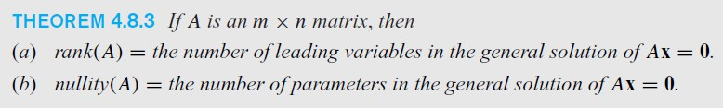
Rank matriks A juga dapat diartikan juga sebagai
= jumlah baris tidak-nol pada matriks eselon dari hasil reduksi baris matriks A.
= jumlah variabel utama (variable non-parameter) pada solusi umum Ax = 0
Nullity matriks A dapat diartikan sebagai jumlah parameter di dalam solusi umum
Ax = 0

Slide 17
Contoh 6: Tinjau kembali matriks A pada Contoh 4
1 | −3 | 4 | −2 | 5 | 4
2 | −6 | 9 | −1 | 8 | 2
2 | −6 | 9 | −1 | 9 | 7
−1 | 3 | −4 | 2 | −5 | −4
A =
Ukuran mariks A adalah 4 x 6 (m = 4, n = 6). Sudah dihitung pada Contoh 4 bahwa dimensi ruang baris = 3, dimensi ruang kolom = 3, dan dimensi ruang null = 3, maka
rank(A) = 3
nullity(A) = 3
rank(A) + nullity(A) = n → 3 + 3 = 6

Slide 18
Contoh 17: Tentukan rank dan nullity matriks A berikut
−1 | 2 | 0 | 4 | 5 | −3
3 | −7 | 2 | 0 | 1 | 4
2 | −5 | 2 | 4 | 6 | 1
4 | −9 | 2 | −4 | −4 | 7
A =
Jawaban:
−1 3 2 | 2 −7 −5 | 0 2 2 | 4 0 4 | 5 1 6 | −3 4 1 | OBE ~ … ~ | 1 0 0 | 0 1 0 | −4 −2 0 | −28 −12 0 | −37 −16 0 | 13 5 0
4 | −9 | 2 | −4 | −4 | 7 | 0 |  | 0 | 0 | 0 | 0 | 0
Rank(A) juga dapat dihitung dari jumlah baris tidak-nol pada matriks hasil OBE. Ada dua baris tidak-nol pada matriks hasil OBE di atas, maka rank(A) = 2.
Nullity dihitung sbb: nullity(A) = n – rank(A) = 6 – 2 = 4

Slide 19
Untuk membuktikan bahwa nullity(A) = 4, maka selesaikan terlebih dahulu Ax = 0,
−1 3 2 | 2 −7 −5 | 0 2 2 | 4 0 4 | 5 1 6 | −3 4 1 | 0 0 0 | OBE ~ … ~ | 1 0 0 | 0 1 0 | −4 −2 0 | −28 −12 0 | −37 −16 0 | 13 5 0 | 0 0 0
4 | −9 | 2 | −4 | −4 | 7 | 0 | 0 |  | 0 | 0 | 0 | 0 | 0 | 0
Dari matriks augmented yang terakhir diperoleh dua persamaan sbb:
x₁ – 4x₃ – 28x₄ – 37x₅ + 13x₆ = 0 (i)
x₂ – 2x₃ – 12x₄ – 16x₅ + 5x₆ = 0 (ii)
Dari (ii) diperoleh: x₂ = 2x₃ – 12x₄ + 16x₅ – 5x₆ Dari (i) diperoleh: x₁ = 4x₃ + 28x₄ + 37x₅ – 13x₆
Misalkan x₃ = r, x₄ = s, x₅ = t, x₆ = u, maka solusi Ax = 0 dinyatakan sebagai vektor:

Slide 20
𝑥₁
𝑥₂
𝑥₃
𝑥₄
𝑥₅
𝑥₆
4𝑟 + 28𝑠 + 37𝑡 − 13𝑢
2𝑟 + 12𝑠 + 16𝑡 − 5𝑢
𝑟
𝑠
𝑡
𝑢
4
2
28
12
0
1
0
0
37
16
0
0
1
0
−13
−5
0
0
0
1
=
= r ¹ + s
+ 𝑡
+ 𝑢
0
0
0
Basis untuk ruang null adalah:
v₁ = (4, 2, 1, 0, 0, 0), v₂ = (28, 12, 0, 0, 1, 0), v₃ = (37, 16, 0, 0, 1, 0), dan
v₄ = (–13 , –5, 0, 0, 0, 1)
Dimensi ruang null = 4, sehingga nullity(A) = 4
Nullity(A) = 4 juga berarti jumlah parameter pada solusi umum Ax = 0 adalah 4 (pada kasus ini parameter solusi adalah r, s, t, dan u, semuanya elemene bilangan riil)

Slide 21
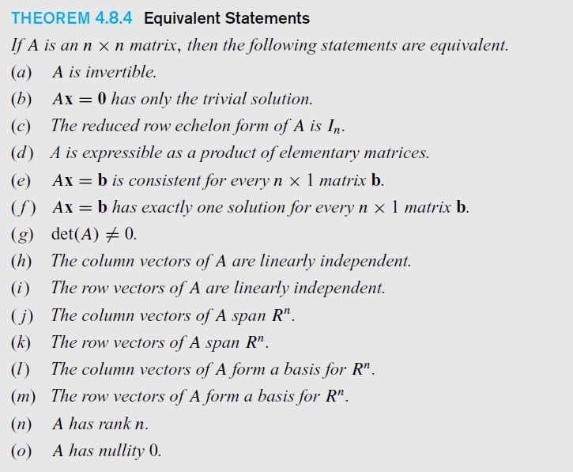

Slide 22
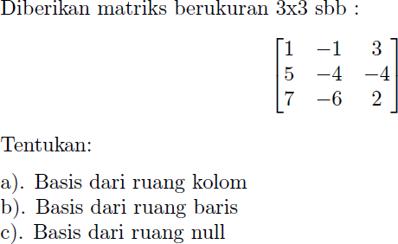
Latihan
1. (soal kuis tahun 2019)

